Slide 1



Đề tài: Phần mềm quản lí nhân sự
Giảng viên hướng dẫn: PGS.TS Vũ Hải
Môn học : Kỹ thuật phần mềm ứng dụng Mã lớp :158176 Nhóm : 22

Slide 2

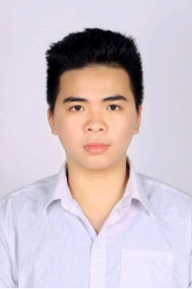
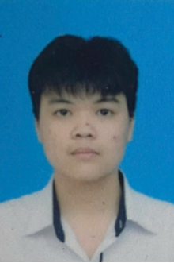
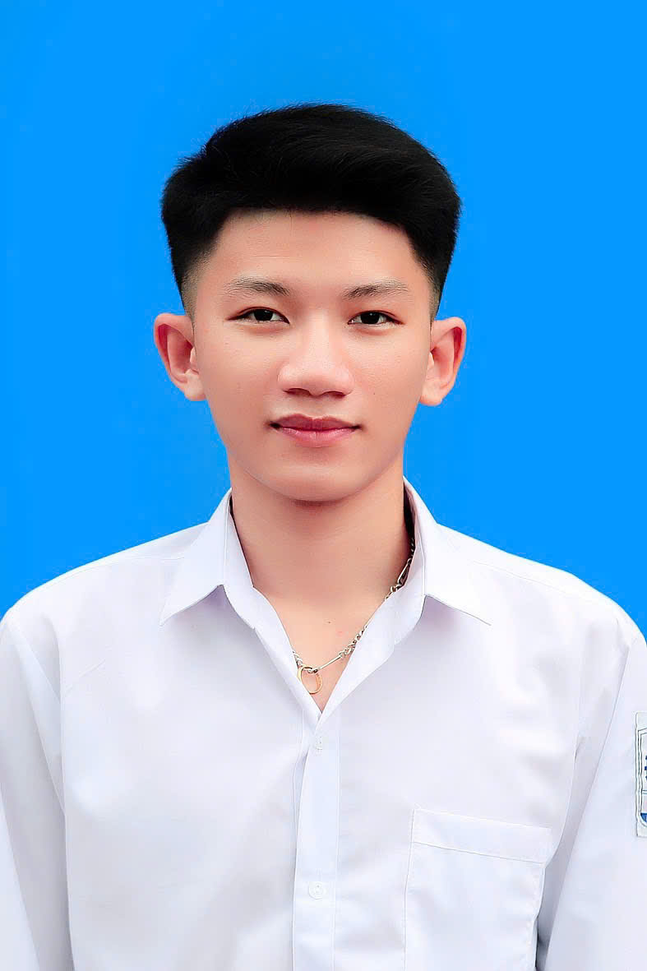
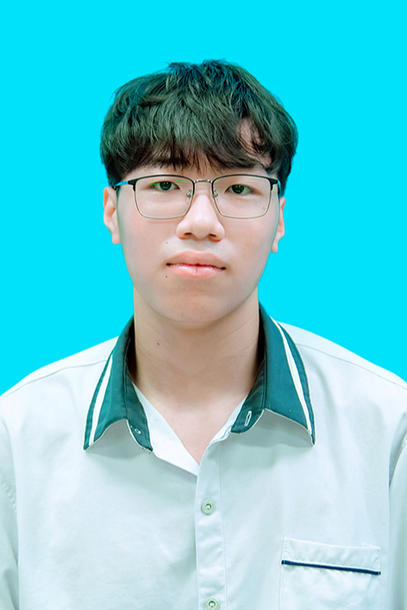
Giới thiệu thành viên Nhóm 22
Trịnh Long Vũ
20223831
Nguyễn Tuấn Anh
20223855
Đinh Sỹ Đoàn
20223910
Vũ Minh Đức
2023339
Nhiệm vụ:
Lên kế hoạch, quản lí tiến độ công việc
Lập trình app
Báo cáo
Nhiệm vụ:
Đóng góp xây dựng sản phẩm
Thuyết trình sản phẩm
Nhiệm vụ:
Thiết kế database
Tìm hiểu thị trường
Báo cáo
Nhiệm vụ:
Xây dựng các tính năng
Phát triển, bảo dưỡng phần mềm

Slide 3
Nhiệm vụ:
Lên kế hoạch, quản lí tiến độ công việc
Lập trình app
Báo cáo
Trịnh Long Vũ
20223831

Slide 4
Nhiệm vụ:
Đóng góp xây dựng sản phẩm
Thuyết trình sản phẩm
Nguyễn Tuấn Anh
20223855

Slide 5
Nhiệm vụ:
Thiết kế database
Tìm hiểu thị trường
Báo cáo
Đinh Sỹ Đoàn
20223910

Slide 6
Nhiệm vụ:
Xây dựng các tính năng
Phát triển, bảo dưỡng phần mềm
Vũ Minh Đức
20223831

Slide 7


Mục tiêu dự án
Xây dựng một phần mềm quản lí nhân sự
Thiết kế phần mềm với giao diện thân thiện, dễ sử dụng…​ ​
Rèn luyện tư duy phát triển phần mềm, kĩ năng làm việc nhóm, trao đổi thuyết trình

Slide 8

Công cụ quản lí trao đổi
Teams: Thực hiện các cuộc họp lên kế hoạch và báo cáo tiến độ công việc.
Github: Công cụ quản lí dự án, lưu trữ code.​
Zalo: Liên lạc trao đổi thông tin, công việc thường ngày giữa các thành viên.​

Slide 9


Các khó khăn hay gặp
Chưa có kinh nghiệm làm việc nhóm.
Kỹ năng xây dựng phần mềm chưa tốt.
Còn nhiều sai xót trong quá trình thiết kế, bảo trì sản phẩm.

Slide 10

Mô hình dự án- tiến trình (tuyến tính cổ điển)
Tăng khả năng làm việc, quản lí của nhóm.
Phù hợp với khả năng của nhóm.

Slide 11





Các công cụ sử dụng
Ngôn ngữ lập trình
Quản lí dữ liệu
…
C/ C++, Java, VSCode
SQL Server
….

Slide 12


1. Đặt vấn đề
Trong bối cảnh doanh nghiệp ngày càng mở rộng, việc quản lý thông tin nhân sự, chấm công, tính lương, đánh giá hiệu suất thủ công trở nên khó khăn và hiệu quả kinh tế.
Phần mềm quản lý nhân sự trợ giúp tự động hóa các dịch vụ này, cung cấp dữ liệu chính xác, hỗ trợ đưa ra quyết định nhanh chóng và cải thiện trải nghiệm nhân viên, từ đó góp phần nâng cao năng suất và phát triển bền vững vững chắc cho doanh nghiệp.

Slide 13


2. Các tính năng dự kiến
​- Quản lý thông tin nhân viên​.
Theo dõi và quản lý lịch làm việc, chấm công​.
- Quản lý bảng lương và phúc lợi​.
- Đánh giá hiệu suất nhân viên ​
- …..

Slide 14

3. Nền tảng sử dụng
Mobile-based Platform (Nền tảng Di động):​ ​
Tiện lợi cho người dùng di động: Phù hợp với các tổ chức có đội ngũ nhân viên di động hoặc làm việc từ xa.​
Thực hiện dễ dàng các thao tác chấm công, xin nghỉ phép, xem lịch làm việc trên điện thoại.

Slide 15

Thank you!

Slide 16


1ST QUARTER
January
Double click to add task
February
Double click to add task
March
Double click to add task
2ND QUARTER
April
Double click to add task
May
Double click to add task
June
Double click to add task
3RD QUARTER
July
Double click to add task
August
Double click to add task
September
Double click to add task
4TH QUARTER
October
Double click to add task
November
Double click to add task
December
Double click to add task
Write Your Topic or Idea

Slide 17
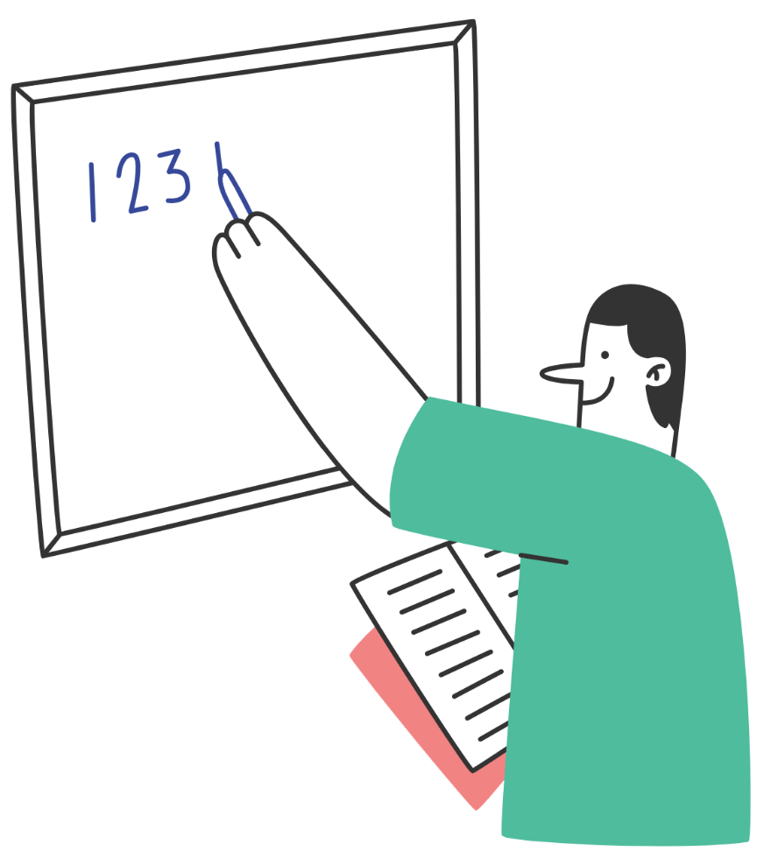

2 out of 5
Elaborate on the featured statistic.
95%
Elaborate on the featured statistic.
12 million
Elaborate on the featured statistic.

Slide 18
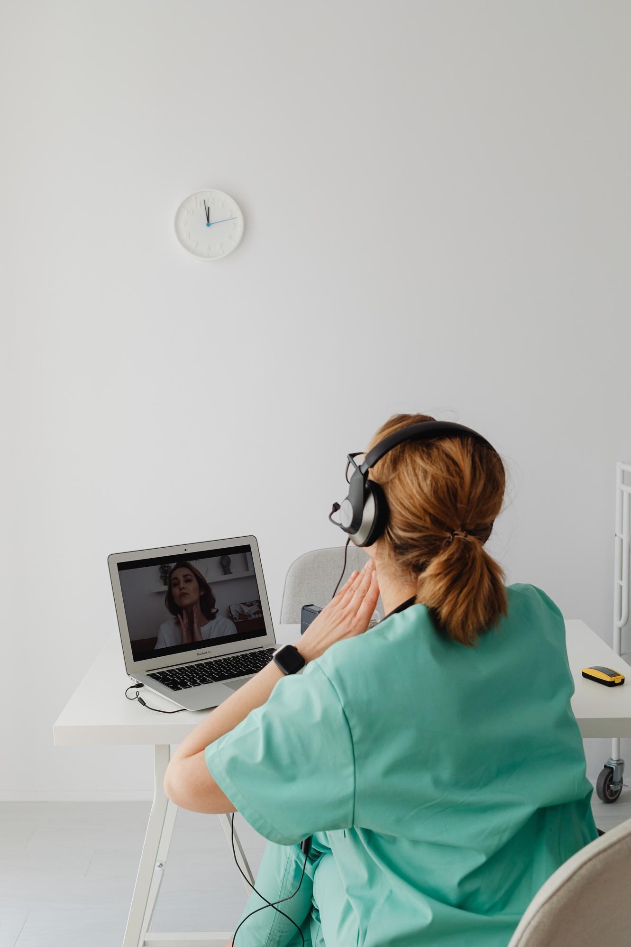



Write a caption for the photos.

Slide 19

Credits
HAPPY DESIGNING!
This presentation template is free for everyone
to use thanks to the following:
SlidesCarnival for the presentation template
Pexels for the photos

Slide 20

Giới thiệu thành viên
This presentation template uses the following free fonts:
Titles: The name of the font goes here
Headers: The name of the font goes here
Body Copy: The name of the font goes here
YOU CAN FIND THESE FONTS
ONLINE TOO. HAPPY DESIGNING!

Slide 21

Add a Timeline Page
Add a main point
Add a main point
Add a main point
Add a main point
Elaborate on what
you want to discuss.
Elaborate on what
you want to discuss.
Elaborate on what
you want to discuss.
Elaborate on what
you want to discuss.

Slide 22

S
W
STRENGTHS
WEAKNESSES
What are you doing well?
What sets you apart?
What are your good qualities?
Where do you need to improve?
Are resources adequate?
What do others do better than you?
O
T
OPPORTUNITIES
THREATS
What are your goals?
Are demands shifting?
How can it be improved?
What are the blockers you're facing?
What are factors outside of your control?

Slide 23
50
Write Your Topic or Idea
40
Elaborate on what you want to discuss.
30
20
10
0
Item 1
Item 2
Item 3
Item 4
Item 5

Slide 24
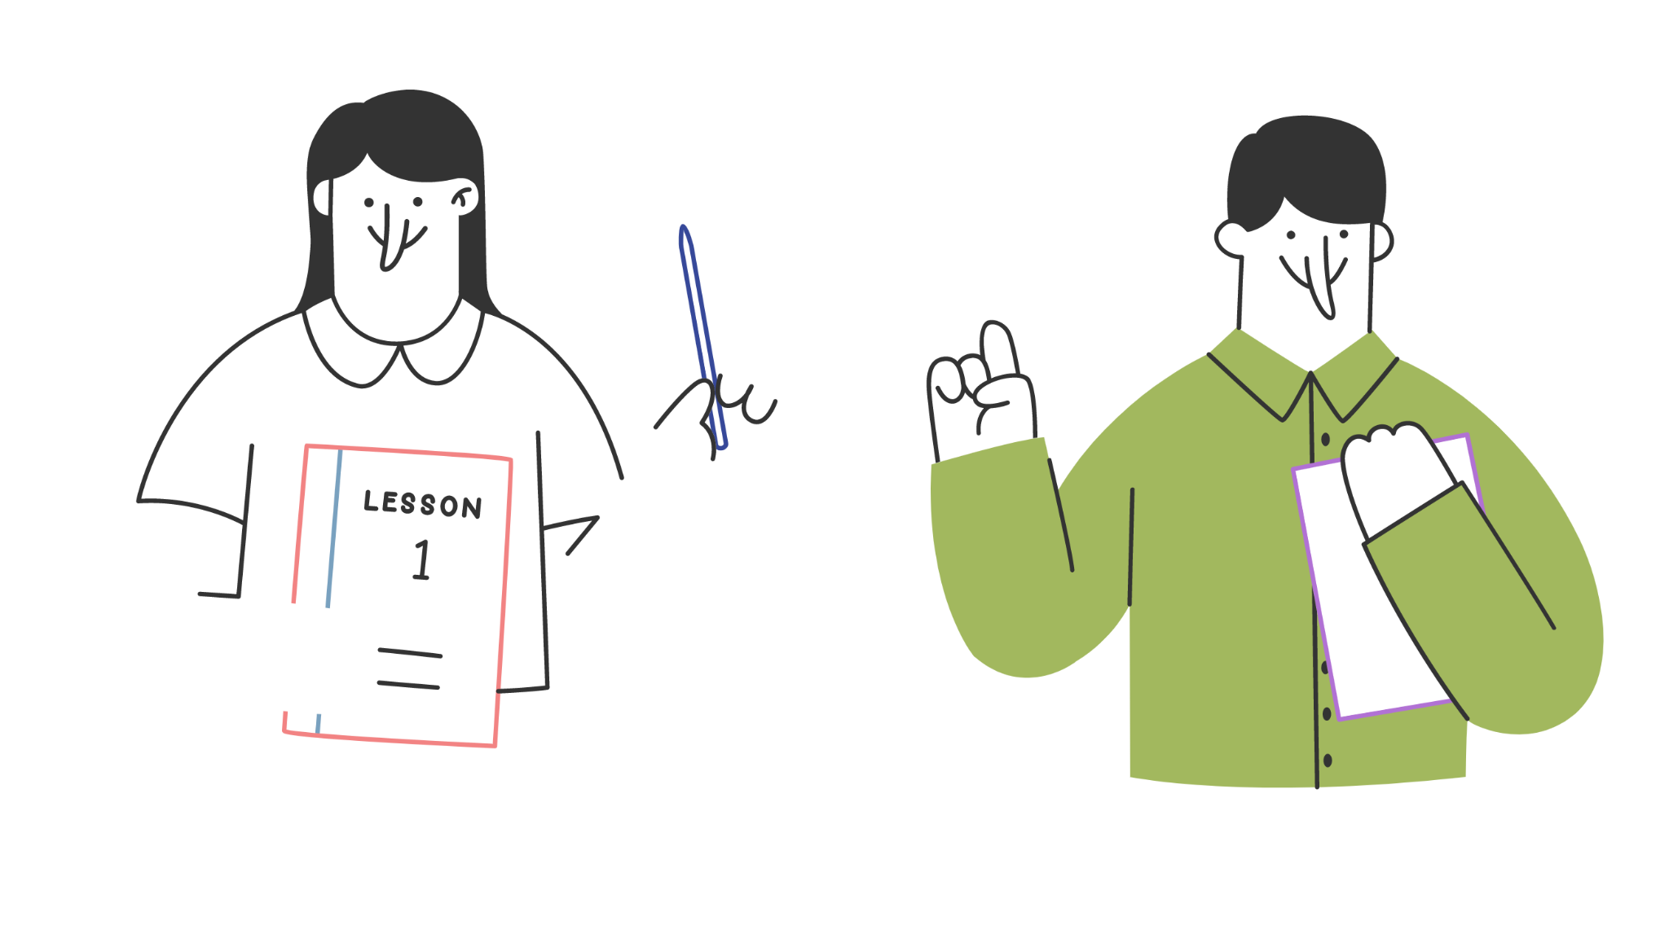

NAME
Title or Position
NAME
NAME
Title or Position
Title or Position
NAME
NAME
NAME
NAME
Title or Position
Title or Position
Title or Position
Title or Position
Add a Chart Page

Slide 25

Resource
Page
Use these design resources in
your Canva Presentation.
Happy designing!
Don't forget to delete this
page before presenting.

Slide 26














Resource
Page
Use these design resources in
your Canva Presentation.
Happy designing!
Don't forget to delete this
page before presenting.

Slide 27




































Resource
Page
Use these design resources in
your Canva Presentation.
Happy designing!
Don't forget to delete this
page before presenting.

Slide 28

Free templates for all
your presentation needs
For PowerPoint, Google Slides, and Canva
100% free for personal
or commercial use
Ready to use, professional, and customizable
Blow your audience away with attractive visuals

